Slide 1
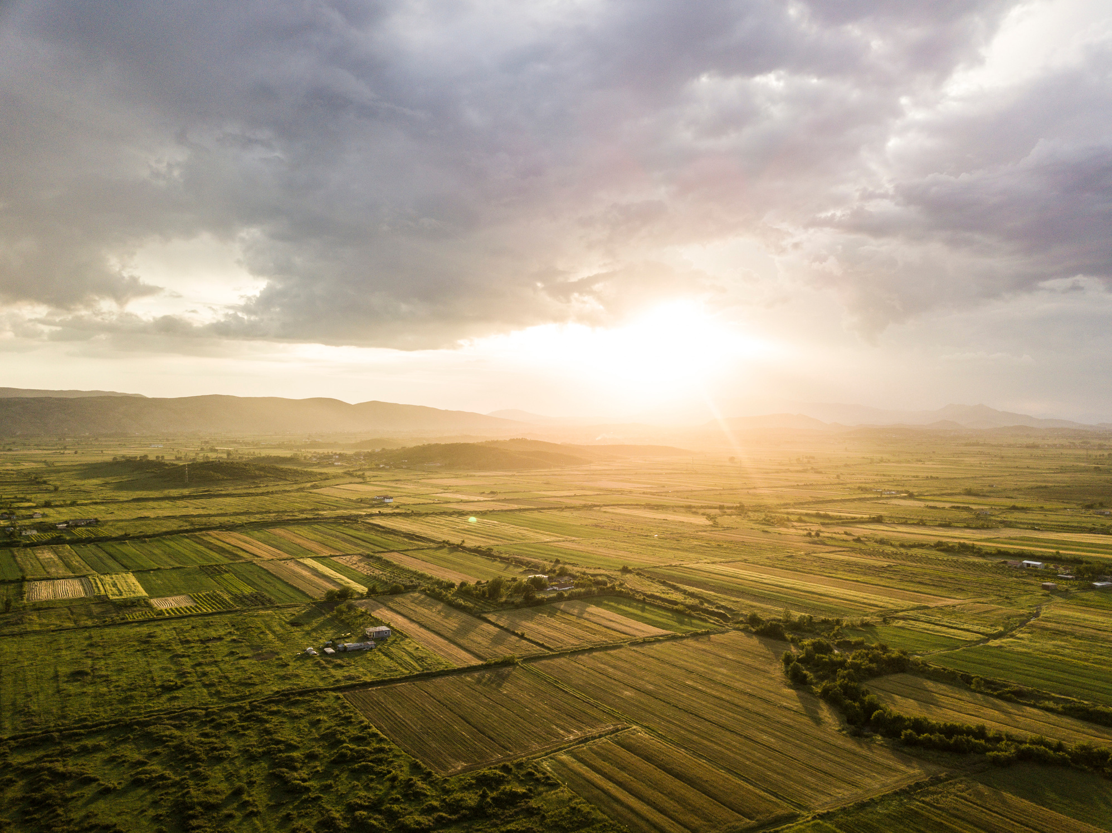


ЄВРОІНТЕГРАЦІЯ ТА АГРОСЕКТОР: КЛЮЧОВІ виклики та перспективи адаптації
Спікерка: Елліна Юрченко
Докторка філософії права,
Голова Центру аналізу політики “Зміст”

Slide 2
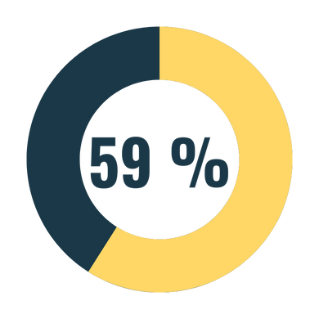
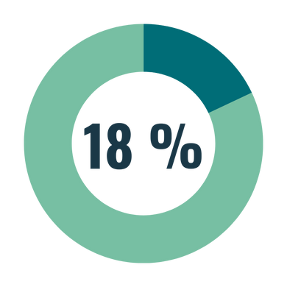
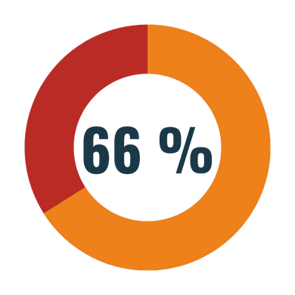
АГРОСЕКТОР У 2024 РОЦІ
Аграрний експорт у 2024 році
Аграрне виробництво у 2023 році
Частка МСП у 2023 році
$ 24.7 млрд
1682 млрд грн
1112 млрд грн
у порівнянні до 40.7% або $27.7 млрд в 2021
від загального обсягу виробництва
від загального обсягу виробництва
Джерело: Держстат, Мінагрополітики

Slide 3





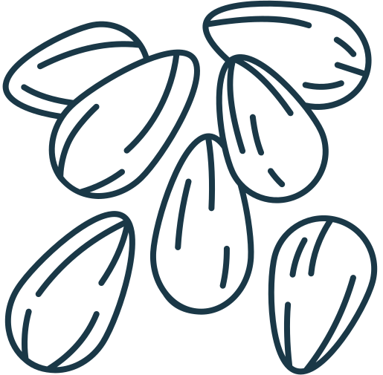





РОЛЬ У СВІТОВОМУ АГРО В 2024 РОЦІ
 |  | Експорт, млн $ | Виробництво | Експорт
соняшникова олія |  | 5,117 | №2 | №1
кукурудза |  | 5,071 | №7 | №4
зерно |  | 3,735 | №9 | №6
ріпак |  | 1,850 | №7 | №3
соя |  | 1,340 | №9 | №6
соняшниковий шрот |  | 1,029 | №2 | №1
курятина |  | 960 | №19 | №6
ячмінь |  | 557 | №7 | №5
цукор |  | 420 | №18 | №11
соєва олія |  | 316 | №19 | №8

Slide 4




ЕКСПОРТ АГРОПРОДУКЦІЇ ДО ЄС
ЕКСПОРТНА ЛОГІСТИКА
Порти Чорного моря
Шляхи солідарності
52%
Дунайські порти
Інше
2024
56.8%
2023
2024
71%
13%
15%
55.2%
2022
2023
39%
35%
24%
27%
2021
29%
2022
52%
20%
25%
2020

Slide 5
НАРАТИВИ
В ЄС
ПРО
УКРАЇНСЬКИЙ
АГРОСЕКТОР

Slide 6

ДЕШЕВІ УКРАЇНСЬКІ ПРОДУКТИ ЗАПОЛОНЯТЬ РИНОК ЄС ТА ПІДРИВАЮТЬ КОНКУРЕНТІВ
НАРАТИВ 1.
“НИЖЧА СОБІВАРТІСТЬ УКРАЇНСЬКОЇ ПРОДУКЦІЇ СТВОРЮЄ НЕЧЕСНУ КОНКУРЕНЦІЮ ДЛЯ ФЕРМЕРІВ ЄС”
Ця теза надто спрощує ситуацію.
Низька ціна є результатом ефективного виробництва, а не демпінгу: родючі ґрунти та сучасні технології дозволяли українським фермерам виробляти продукцію з нижчими витратами​.
До того ж з початком війни собівартість різко зросла, а конкурентоспроможність України знизилася – галузь працює на межі виживання через подорожчання ресурсів (насіння, добрив, пального) та девальвацію гривні​.
Тобто, страхи про «затоплення» ринку ЄС українським імпортом є перебільшеними: фізично обсяги українського експорту обмежені наслідками війни, а довгострокова співпраця в аграрній сфері вигідніша, ніж протекціонізм​.

Slide 7
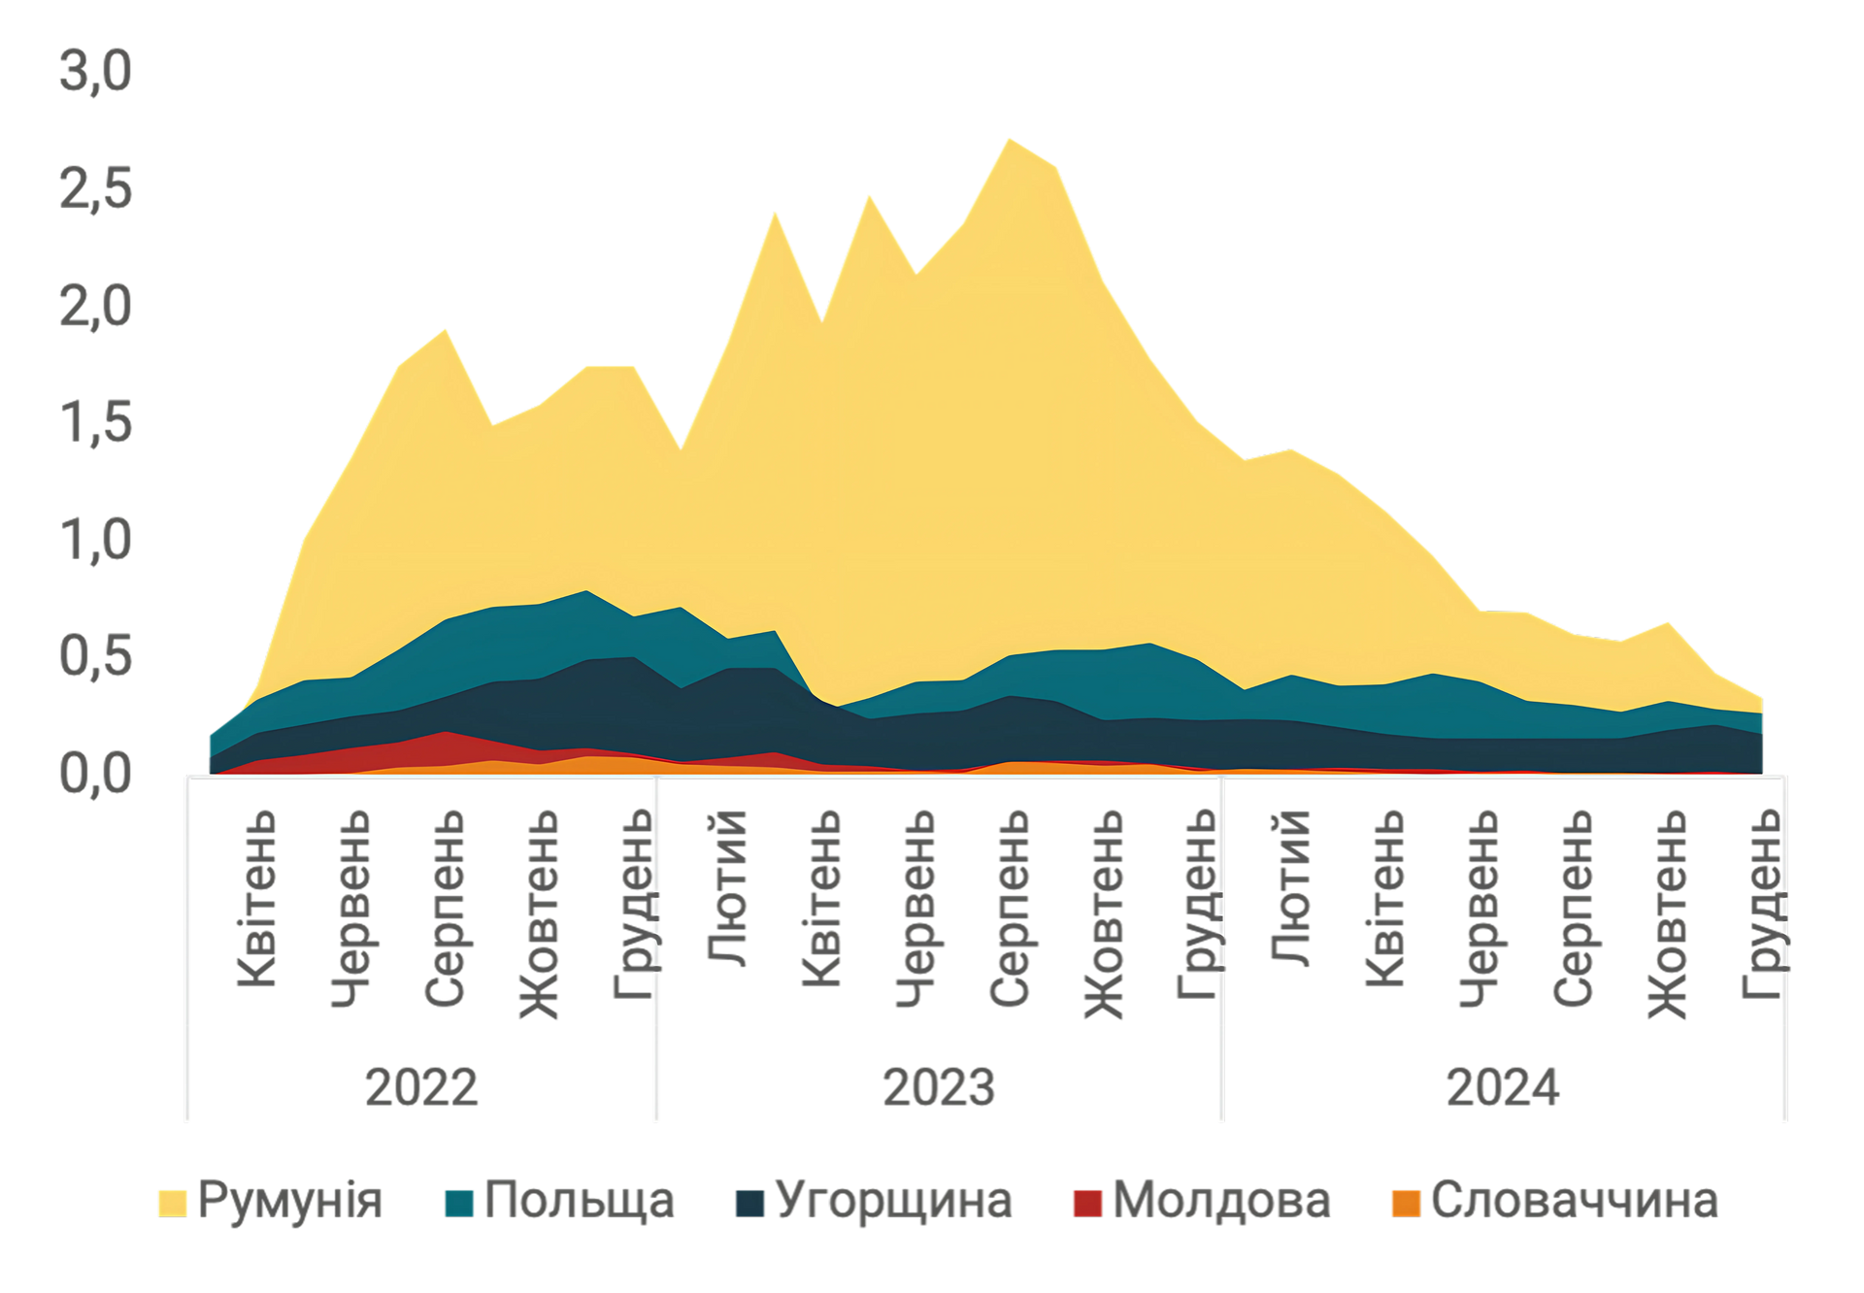
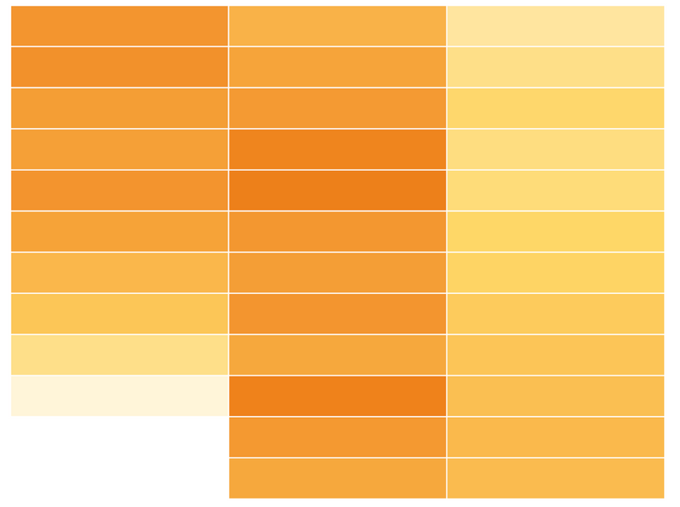
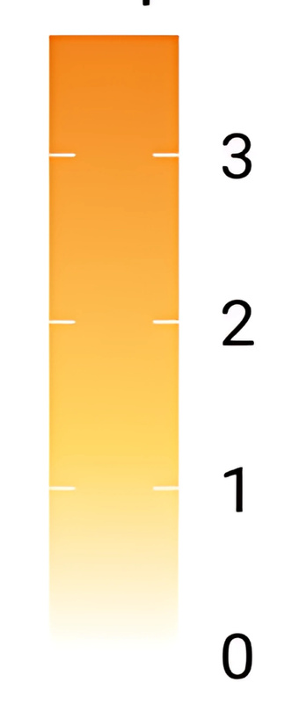

Експорт українських зернових через сусідні країни, 2022–2024 роки
х3.7
величина падіння середньомісячного експорту наземним транспортом за останні 6 місяців у 2024 році
Обсяги експорту за країнами, млн тонн
3.0
Зокрема, у грудні 2024 року порівняно з піком експорт через Румунію скоротився у 8,2 рази, через Польщу – в 1,9 разів, через Угорщину – в 1,9 разів, через Молдову – в 8,9 разів, а через Словаччину – в 12 разів.
2.5
Український морський шлях повноцінно відновив свою роботу
2.0
1.5
1.0
Тенденції експорту сільськогосподарської продукції наземними маршрутами,
2022 – 2024 роки
0.5
0.0
Квітень
Загальний експорт української сільськогосподарської продукції на-земними шляхами з 2022 по 2024 рік. Інтенсивність кольору відобра-жає загальний обсяг експорту за місяць, виміряний у мільйонах тонн.
Червень
Серпень
Жовтень
Грудень
Лютий
Квітень
Серпень
Жовтень
Грудень
Лютий
Квітень
Серпень
Жовтень
Червень
Червень
Грудень
2022
2023
2024
Груд
Румунія
Польща
Угорщина
Молдова
Словаччина
Лист
млн
тонн
Жовт
3
3.7
найбільші обсяги експорту через сусідні країни спостерігалися після закриття «зернового коридору» і до відкриття нового морського шляху
Вер
млн тонн
Серп
2
Лип
1
Черв
З початком повномасштабного вторгнення Україна суттєво переорієнтувала свої експортні маршрути, збільшивши залеж-ність від сухопутних шляхів через сусідні країни.
Однак після відкриття власного морського коридору в жовтні 2023 року експорт наземними шляхами поступово скоротився. Водночас Румунія залишається основним транзитним маршру-том.
Трав
Квіт
Бер
Лют
Січ
2022
2023
2024
Джерело: Міністерство аграрної політики та продовольства України

Slide 8
УКРАЇНСЬКЕ СІЛЬСЬКЕ ГОСПОДАРСТВО МОНОПОЛІЗОВАНЕ АГРОХОЛДИНГАМИ
НАРАТИВ 2.
“АГРОСЕКТОР УКРАЇНИ – ЦЕ КІЛЬКА ГІГАНТСЬКИХ КОМПАНІЙ, ЯКІ ВИТІСНИЛИ ДРІБНИХ ФЕРМЕРІВ”
Структура АПК України диверсифікована.
Великих підприємств дуже мало – лише ~2% від загальної кількості, вони обробляють великі масиви землі, проте дають близько 15% загального виробництва​.
Інші ~98% виробників – це середні та малі господарства, від кількох гектарів до декількох тисяч.
Великі, середні й дрібні агрокомпанії співіснують і навіть співпрацюють між собою​.
Отже, український ринок не є монополізованим: присутність агрохолдингів не скасовує конкуренції, а різномасштабні виробники успішно займають свої ніші.

Slide 9
УКРАЇНСЬКА ПРОДУКЦІЯ НЕЯКІСНА І НЕБЕЗПЕЧНА ДЛЯ СПОЖИВАЧІВ ЄС
НАРАТИВ 3.
“НИЖЧІ СТАНДАРТИ ВИРОБНИЦТВА В УКРАЇНІ”
Українське законодавство у сфері безпечності харчових продуктів вже значною мірою гармонізоване з європейським та прямо забороняє використання агрохімікатів чи добавок, не дозволених у ЄС​.
Доступ українських продуктів на ринок ЄС суворо контролюється – виробництво сертифікується за HACCP і проходить багаторівневі перевірки Єврокомісії.
За 20 років експорту до ЄС Україна успішно пройшла понад 20 аудитів ЄС, які підтвердили еквівалентність української системи контролю безпечності харчів вимогам ЄС​.
Кількість та серйозність випадків порушень у продукції з України не вища, ніж у країнах ЄС. Наприклад, у 2023 році Україна отримала 138 нотифікацій RASFF (лише 7 серйозних із забороною ввезення), тоді як у Польщі було 295 повідомлень (150 – серйозні)​.
Це демонструє, що українська продукція контролюється не менш суворо, ніж європейська, і ризики для споживачів ЄС мінімізовано.

Slide 10
ЧЛЕНСТВО УКРАЇНИ В ЄС РОЗОРИТЬ БЮДЖЕТ ЄВРОСОЮЗУ ЧЕРЕЗ АГРОСЕКТОР
НАРАТИВ 4.
“НИЖЧІ СТАНДАРТИ ВИРОБНИЦТВА В УКРАЇНІ”
Проте Україна не прагне бути лише споживачем субсидій – вона позиціонує себе як партнер, що принесе додану вартість.
Стратегічно український агросектор може посилити продовольчу безпеку ЄС та розширити ринки, зменшуючи залежність Європи від імпорту з третіх країн​.
Урядовці та експерти пропонують нову модель співпраці, орієнтовану на конкурентоспроможність та інновації замість залежності від дотацій САП​.
Таким чином, інтеграція України – це не тягар, а інвестиція в спільну економічну стійкість: зміцнений український АПК здатен стати опорою продовольчої безпеки ЄС, а членство України розглядається як вклад у стабільність регіону​

Slide 11
БЕЗМИТНА ТОРГІВЛЯ
УКРАЇНИ З ЄС
У 2025
ДІЄ ДО 5 ЧЕРВНЯ 2025.
ВТРАТИ ДЛЯ УКРАЇНИ У РАЗІ СКАСУВАННЯ – ДО €3,5–4 МЛРД НА РІК.
АЛЬТЕРНАТИВИ: ЧАСТКОВЕ КВОТУВАННЯ СТРАТЕГІЧНИХ ТОВАРІВ.

Slide 12
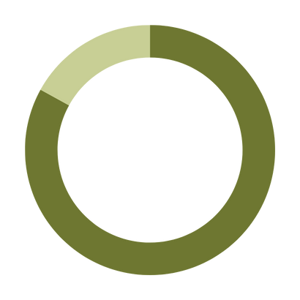

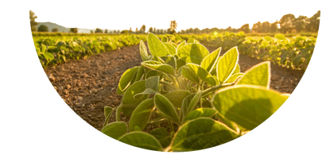
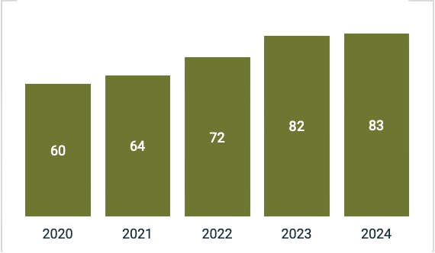

ПРОГРЕС У ВИКОНАННІ УКРАЇНОЮ УГОДИ ПРО АСОЦІАЦІЮ З ЄС У РОЗДІЛІ 12
ІМПЛЕМЕНТАЦІЯ УГОДИ ПРО АСОЦІАЦІЮ З ЄС У СФЕРІ ПРОДОВОЛЬЧОЇ БЕЗПЕКИ, ВЕТЕРИНАРНОЇ ТА ФІТОСАНІТАРНОЇ ПОЛІТИКИ
ЩО ПОТРІБНО ВИКОНАТИ?
Україна має завершити гармонізацію законодавства щодо здоров'я рослин, ГМО і офіційного контролю, а також завершити процес прийняття законодавства в частині благополуччя тварин. Необхідно розширити використання системи TRACES, реформувати органи контролю за безпечністю харчових продуктів та запровадити європейські стандарти реєстрації та моніторингу тварин.
Продовольча безпека, ветеринарна та фітосанітарна політика
Україна адаптувала своє законодавство у сфері санітарних та фітосанітарних заходів до стандартів ЄС. Прийнято закони про ветеринарну медицину, дитяче харчування, матеріали, що контактують з харчовими продуктами, та обіг пестицидів. Запроваджено електронний реєстр пестицидів та оновлено вимоги до маркування. Запроваджено європейські стандарти у сфері контролю якості молока, заморожених продуктів та безпечності харчових продуктів.
+10
Включає адаптацію законодавства про безпеку харчових продуктів, ветеринарних та фітосанітарних стандартів відповідно до вимог ЄС.
72
82
83
12
42
64
РОЗДІЛ
2020
2021
2022
2023
2024
Повномасштабне
вторгнення
Джерело: Пульс Угоди, Євроінтеграційний портал

Slide 13
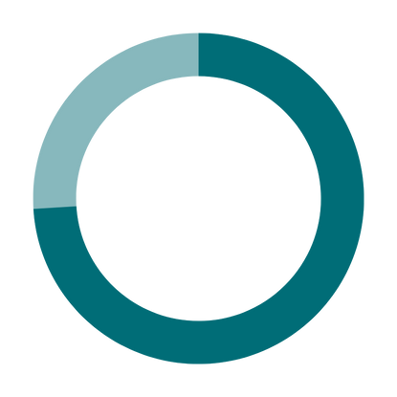


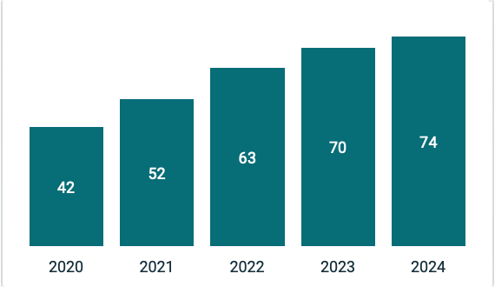
ПРОГРЕС У ВИКОНАННІ УКРАЇНОЮ УГОДИ ПРО АСОЦІАЦІЮ З ЄС
У РОЗДІЛАХ 11,13
ІМПЛЕМЕНТАЦІЯ УГОДИ ПРО АСОЦІАЦІЮ З ЄС У СФЕРІ СІЛЬСЬКОГО ГОСПОДАРСТВА ТА РИБАЛЬСТВА
ЩО ПОТРІБНО ВИКОНАТИ?
Україна має впровадити Стратегію розвитку сільського господарства до 2030 року, гармонізувати законодавство з нормами ЄС та посилити адміністративну спроможність.
Закон про Державний аграрний реєстр має бути впроваджений і використовуватися для всіх програм підтримки.
Також слід розробити Мережу даних сталого розвитку фермерських господарств (FSDN).
У сфері рибальства слід гармонізувати законодавство з нормами ЄС, підготувати створення контрольного органу для боротьби з незаконним виловом риби, а також продовжити модернізацію системи e-Fish.
Сільське господарство та
розвиток сільських територій
Прогрес у виконанні загального плану цілей у 2020–2024 роках, %
Відкрито ринок землі та створено Фонд часткового гарантування кредитів для фермерів. Прийнято закони про географічні зазначення, охорону прав на сорти рослин, насінництво та маркування алкогольних напоїв. Запроваджено європейські стандарти у сфері сертифікації насіння, ідентифікації тварин та маркування м'яса. Розпочато процес приєднання до міжнародних угод щодо боротьби з незаконним виловом риби.
Рибальство
11
Гармонізація аграрної політики зі стандартами ЄС, підтримка фермерів та сільських територій.
Контроль за рибальством, боротьба з нелегальним виловом риби, інтеграція в систему ЄС.
+21
РОЗДІЛ
63
70
74
42
52
13
РОЗДІЛ
2020
2021
2022
2023
2024
Повномасштабне
вторгнення
Джерело: Пульс Угоди, Євроінтеграційний портал

Slide 14






ЦЕНТР АНАЛІЗУ ПОЛІТИКИ “ЗМІСТ”
ЦЕНТР АНАЛІЗУ ПОЛІТИКИ “ЗМІСТ”
ЦЕНТР АНАЛІЗУ ПОЛІТИКИ “ЗМІСТ”
ЦЕНТР АНАЛІЗУ ПОЛІТИКИ “ЗМІСТ”
ЕЛЛІНА ЮРЧЕНКО
office@thmist.org
+380507745381

